Slide 1
Steganografi
batcain
Bersun
lumos

Slide 2
Metin Steganografi
Görüntü Steganografi
Ses Steganografi
Ufak tefek challenge

Slide 3
Steganografi nedir?
Steganografi veriyi dikkat çekmeyecek şekillerde bir dosyanın içine koymaktır.
İnsan perspektifini yanıltmaya dayanır ve genelde gizli mesajlaşmalar için kullanılır.

Slide 4
Steganografi vs Kriptografi
Kriptografi bir mesajın okunmasını önlemek için mesajı şifreleme işlemiyken, steganografi mesajı ilk bakışta fark edilemeyecek yerlere saklamaktır.

Slide 5
Neden Steganografi
Dünyanın bir çok yerinde şifrelenmiş mesajları onaylamayan devletler ve kuruluşlar görülebilir. Böyle bir durumda şifrelemek yerine saklama prensibini kullanan steganografiyi kullanmak sorunu çözecektir. Bu tür yasaklar dışında güvenliğe önem veren şirketlerin ve askeri oluşumlarında bu tekniği sıkça kullandığı görülmektedir.

Slide 6
Terminoloji
Cover: Taşıyıcı dosyadır. Bir görüntü veya ses dosyası olabilir. Bilgi bu dosyaya gizlenir.
Payload: Saklanacak içeriktir.
Stego-medium: Mesaj taşıyıcı dosyaya gömüldükten sonra ortaya çıkan yeni belgedir.
Steganaliz: Steganografi kullanılarak gizlenmiş bilginin saptanmasıdır.

Slide 7
Metin Steganografi
Yazıdaki kelime, cümle, paragraf, özel karakterler, boş alanlar kullanılarak yazının içine mesaj saklama yöntemidir.

Slide 9
Görüntü Steganografi

Slide 12
LSB (Least Significant Bit)

Slide 13
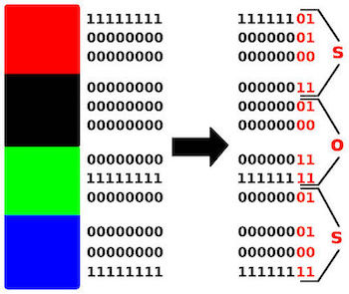

Slide 14
Wavelet
Mesajı nasıl saklarsınız:
Cover görüntünün wavelet algoritması (2D Haar dönüşümü) çıktısı alınır.
Eşik değer altındaki katsayılar bulunur.
Saklanacak bilginin bit değerleriyle 2. adımdaki değerler değiştirilir.
Ters dönüşüm uygulanır.
Çıktıya format atanır.

Slide 16


Siber amelelik, ameleliktir.
Bersun Manavoğlu (2020)

Slide 17
Ses Steganografi
Gizli bir bilgi, ses sinyalleri kullanılarak gömülmek suretiyle gizlenir.

Slide 18
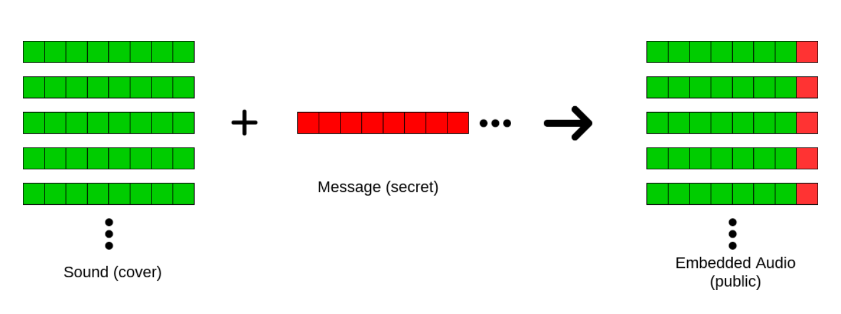
LSB

Slide 19
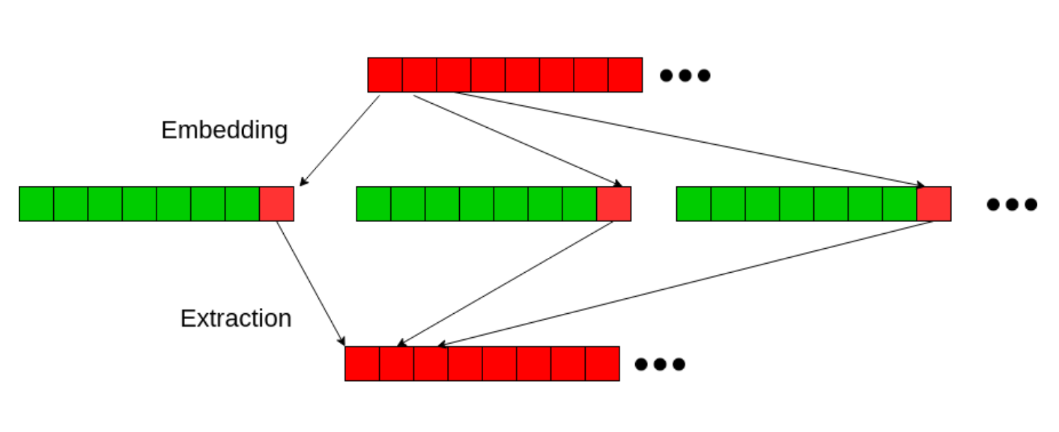

Slide 20
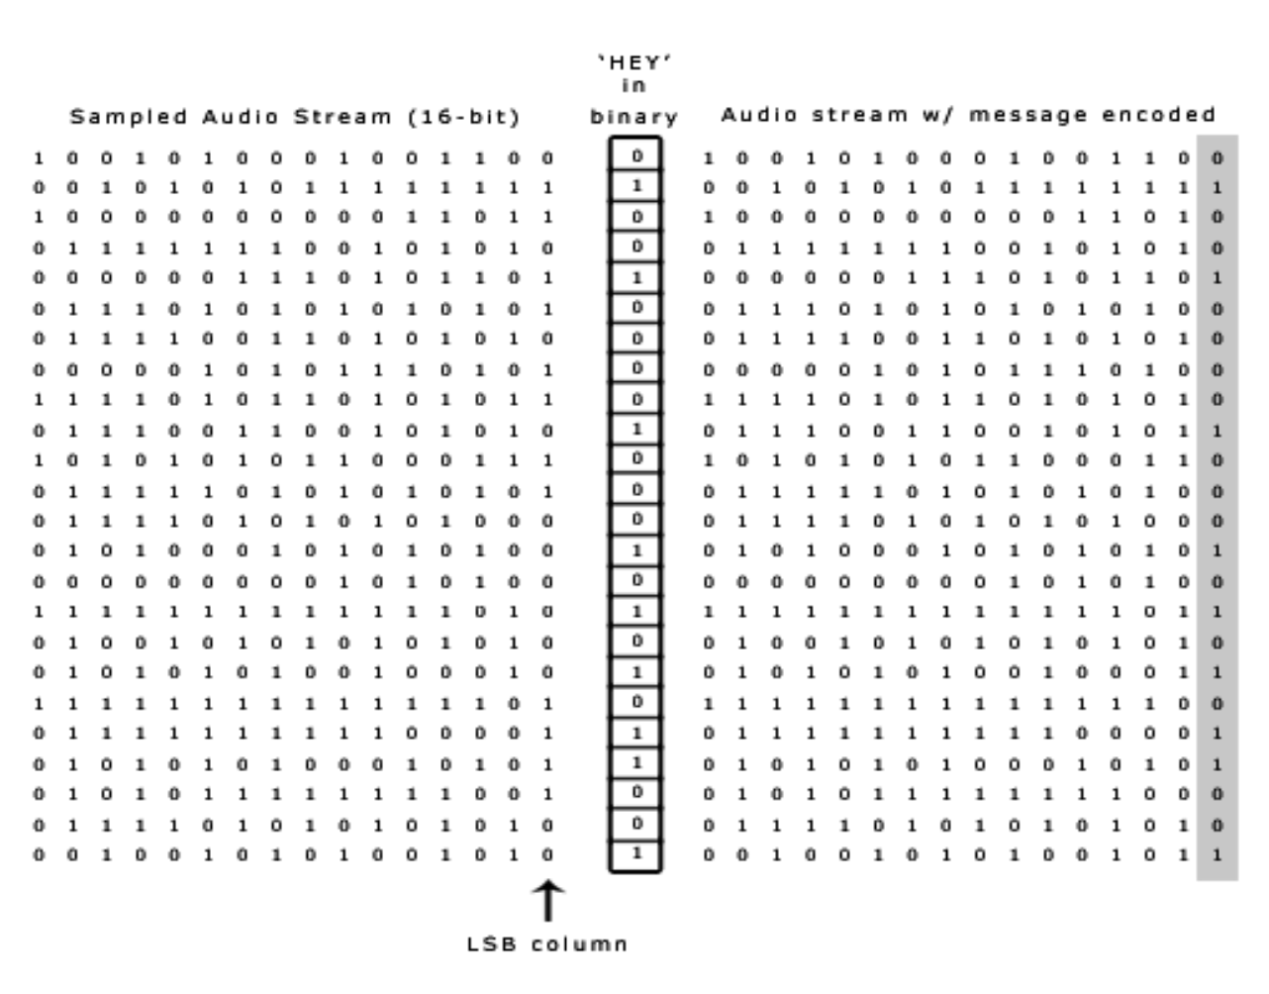

Slide 21
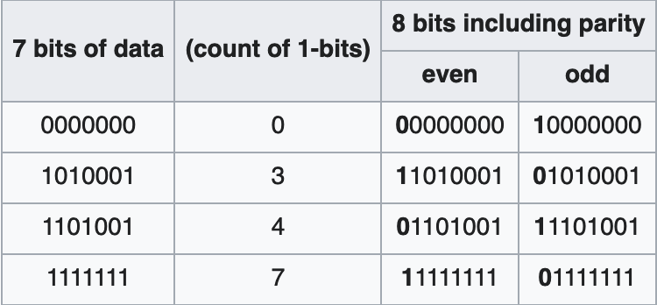
Parity Coding
Parity (eşlik) biti veya kontrol biti ikili koda eklenen bir bittir.
En basit kullanımı amacı hata kontrolüdür.

Slide 22
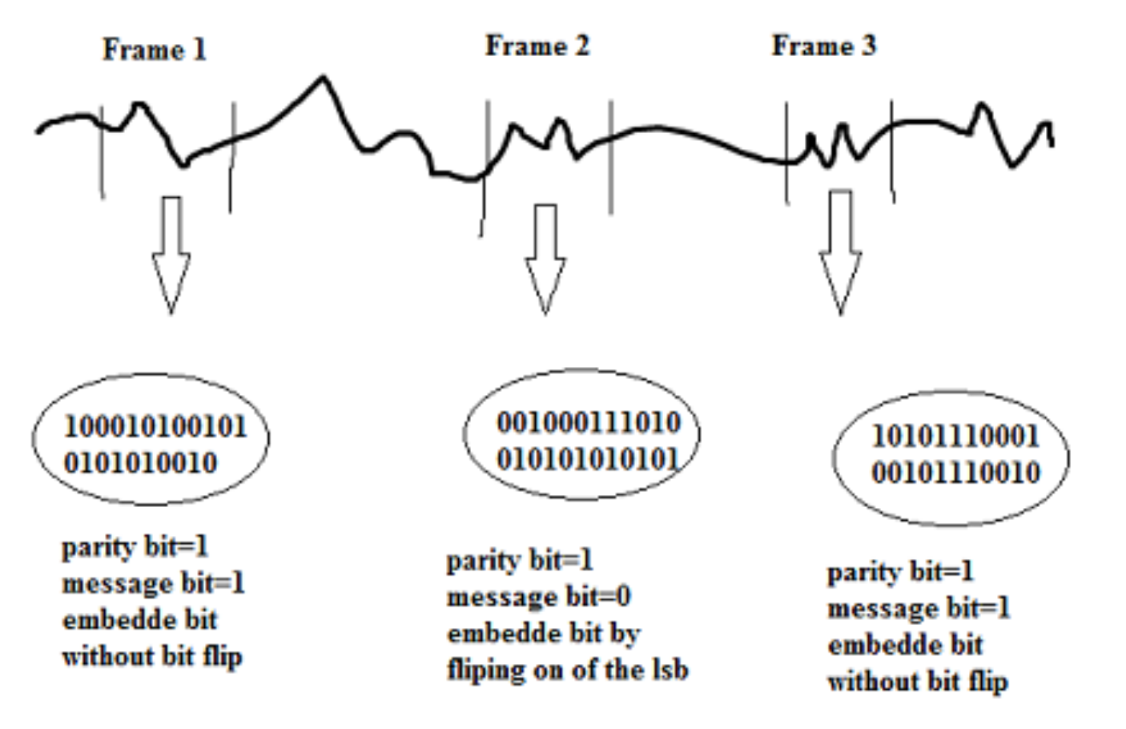

Slide 23
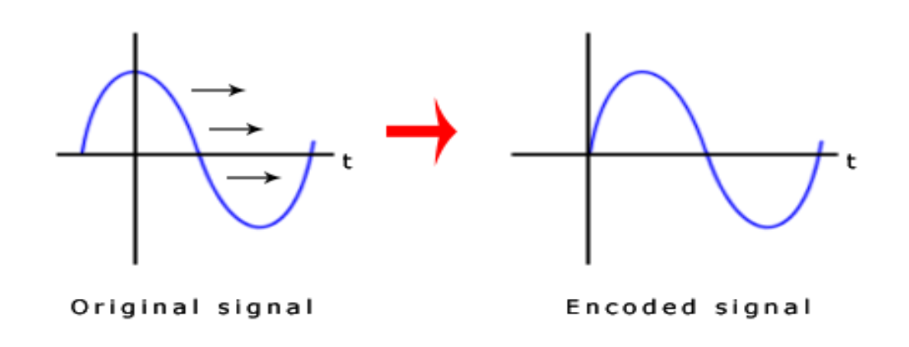
Phase Coding

Slide 24
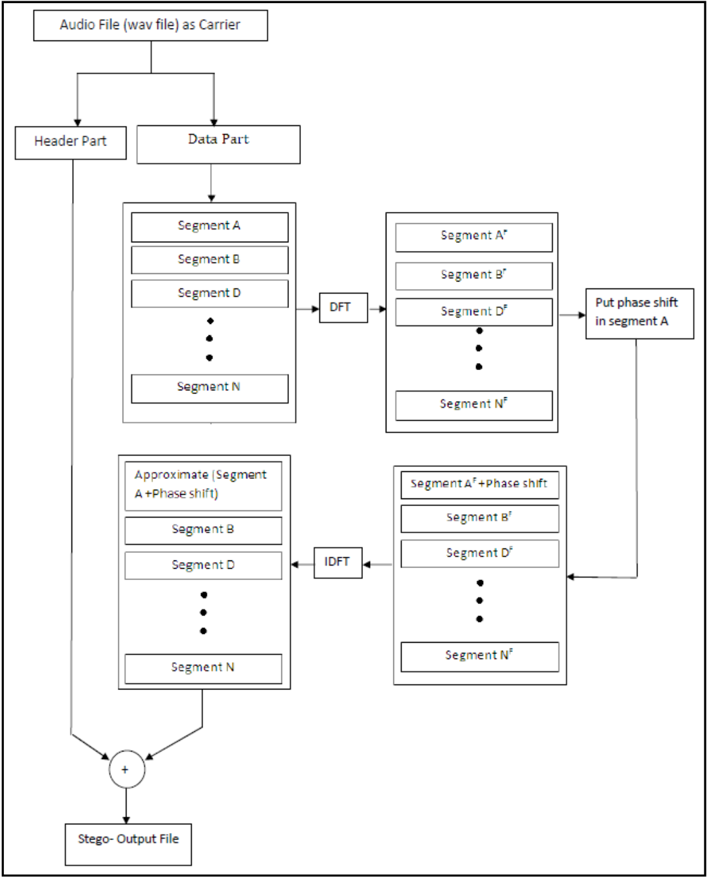

Slide 25
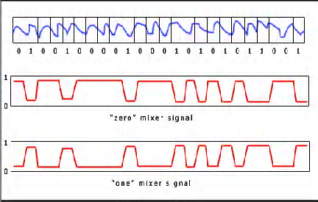
Echo Hiding

Slide 26
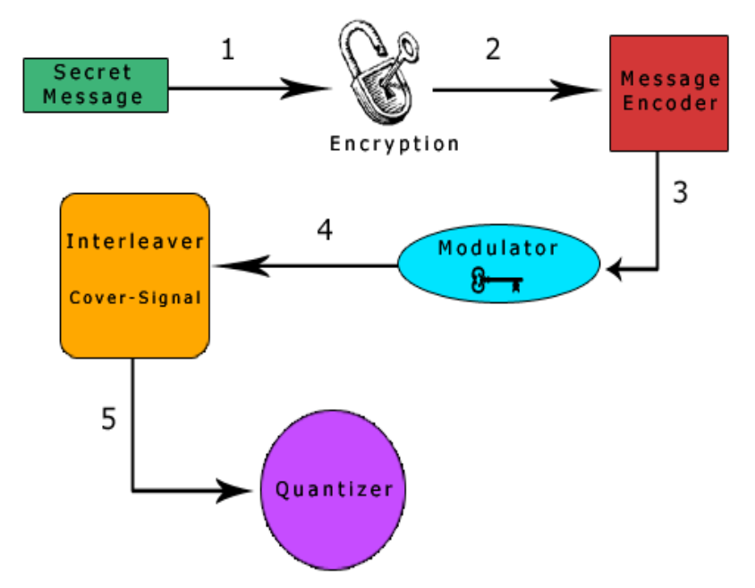
Spread Spectrum

Slide 27
Method | Strength | Weakness
LSB | Simple | Easy to extract
Partiy Coding | More robust than LSB | Easy to extract
Echo Hiding | Avoids problem with additive noise | Low capacity
Phase Coding | Robust | Low capacity
Spread Spectrum | Increases transparency | Occupies more bandwith

Slide 28
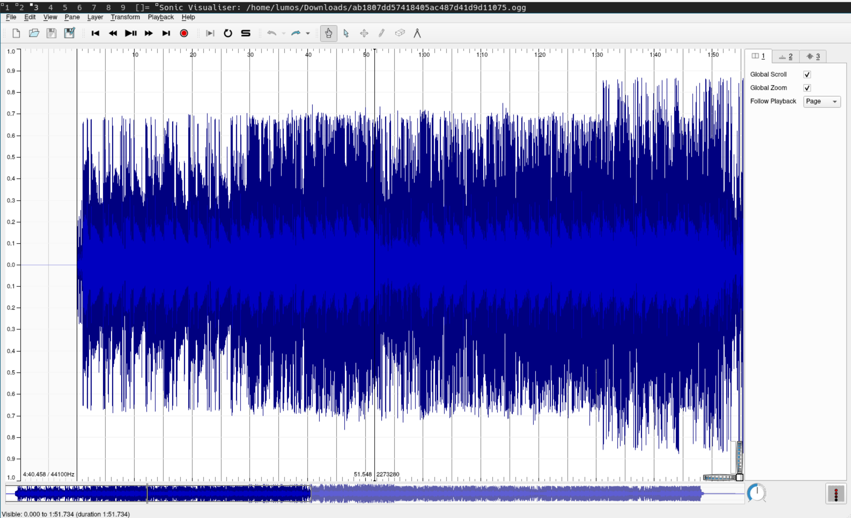

Slide 29
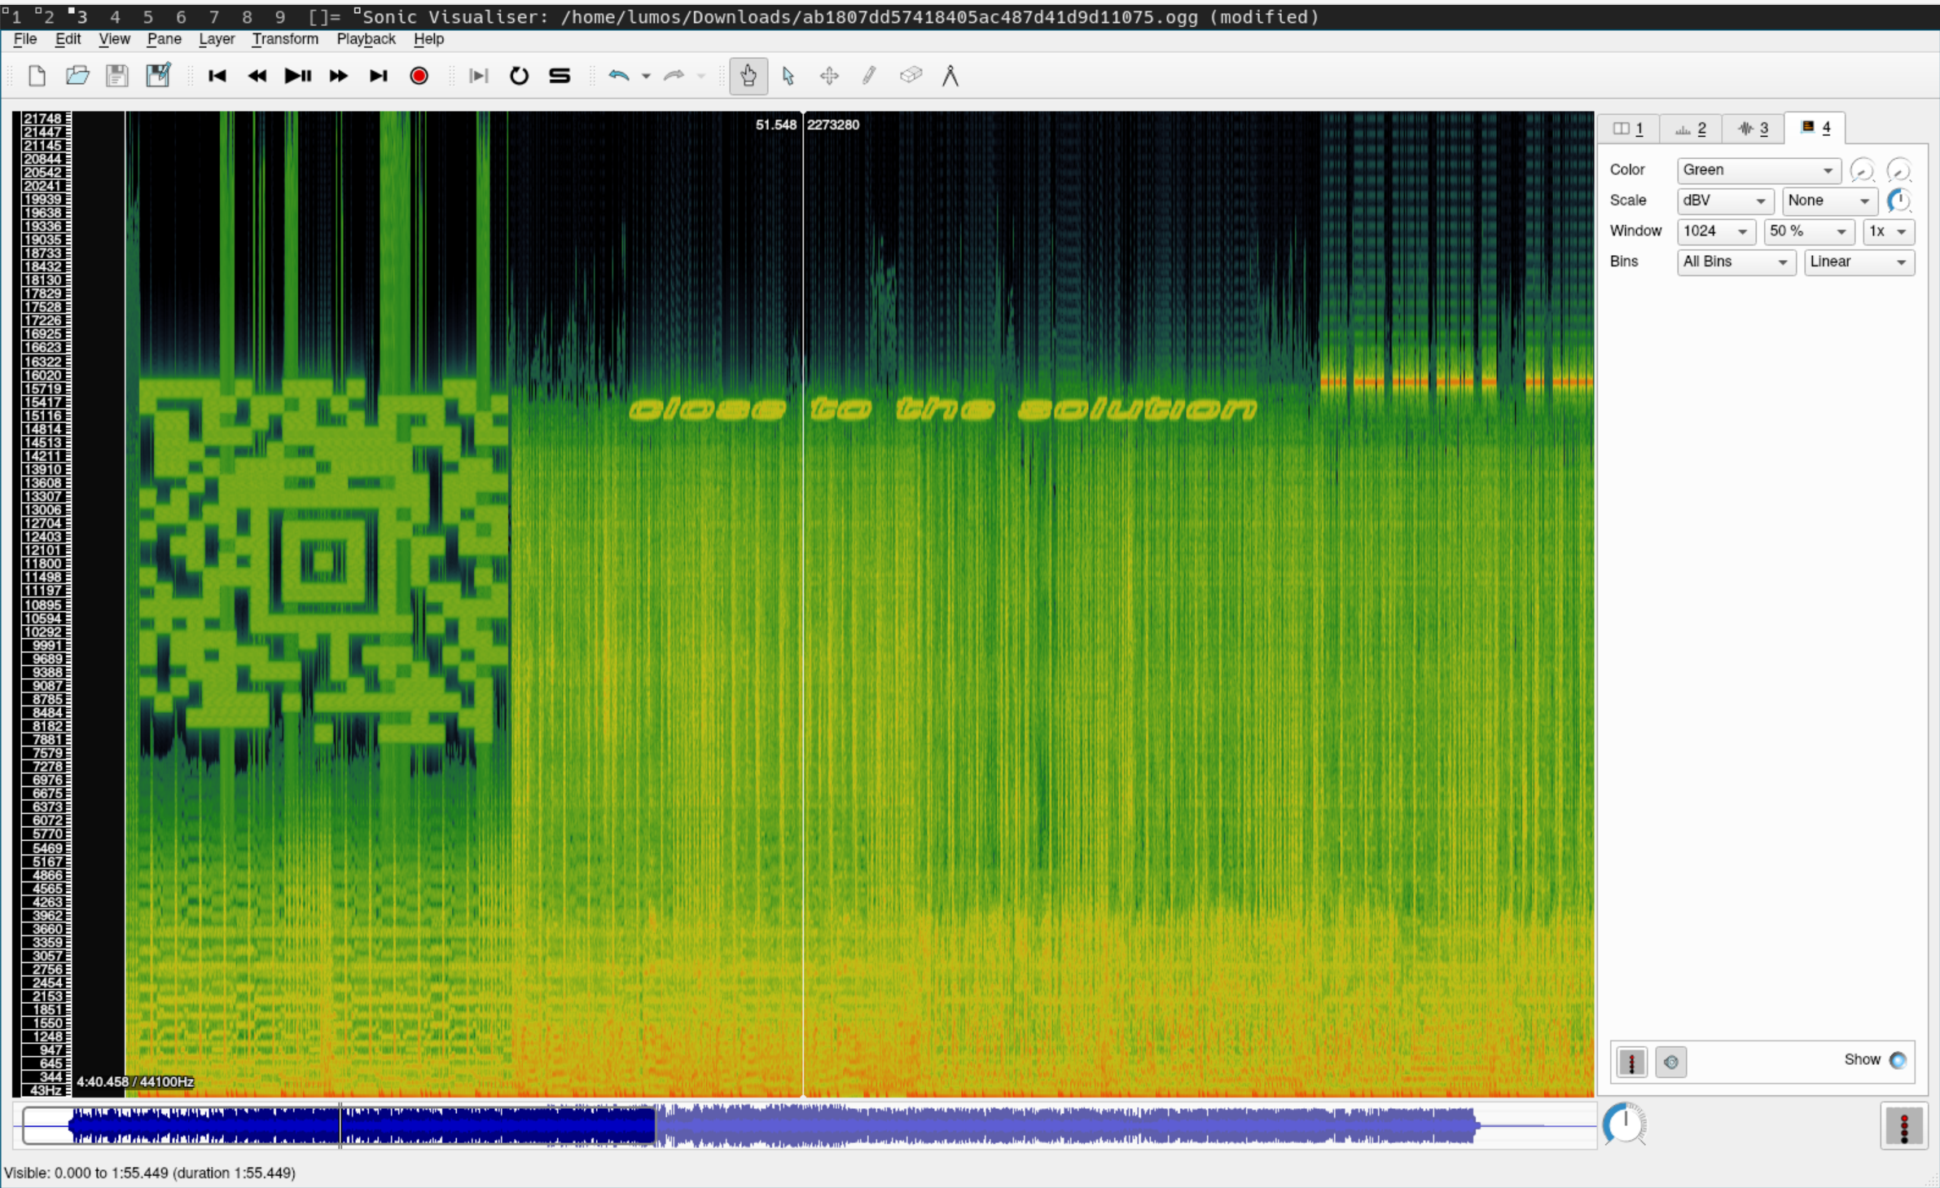

Slide 30
Dinlediğiniz için teşekkürler

